Slide 1
Проект «Тос чузун малым»
Выполнили: учащиеся 2 класса
МБОУ Солчурской сош

Slide 2
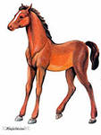

Slide 3
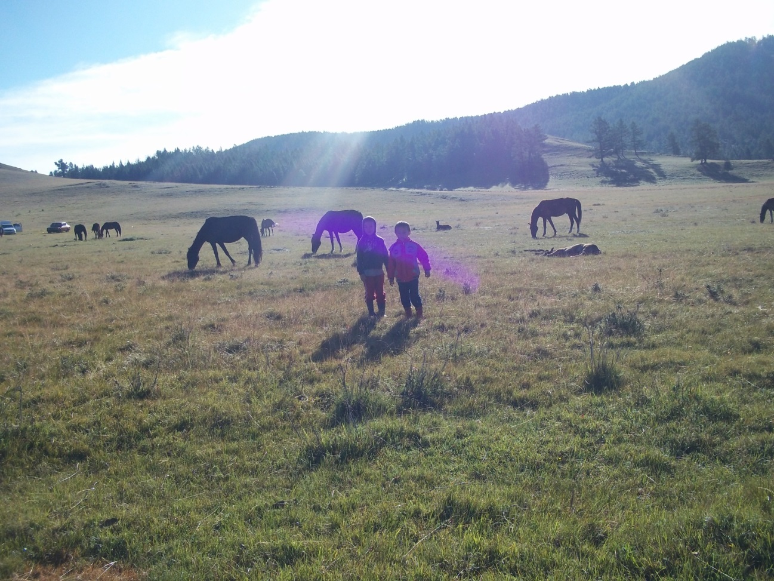
Чайын аалдарда мал

Slide 4
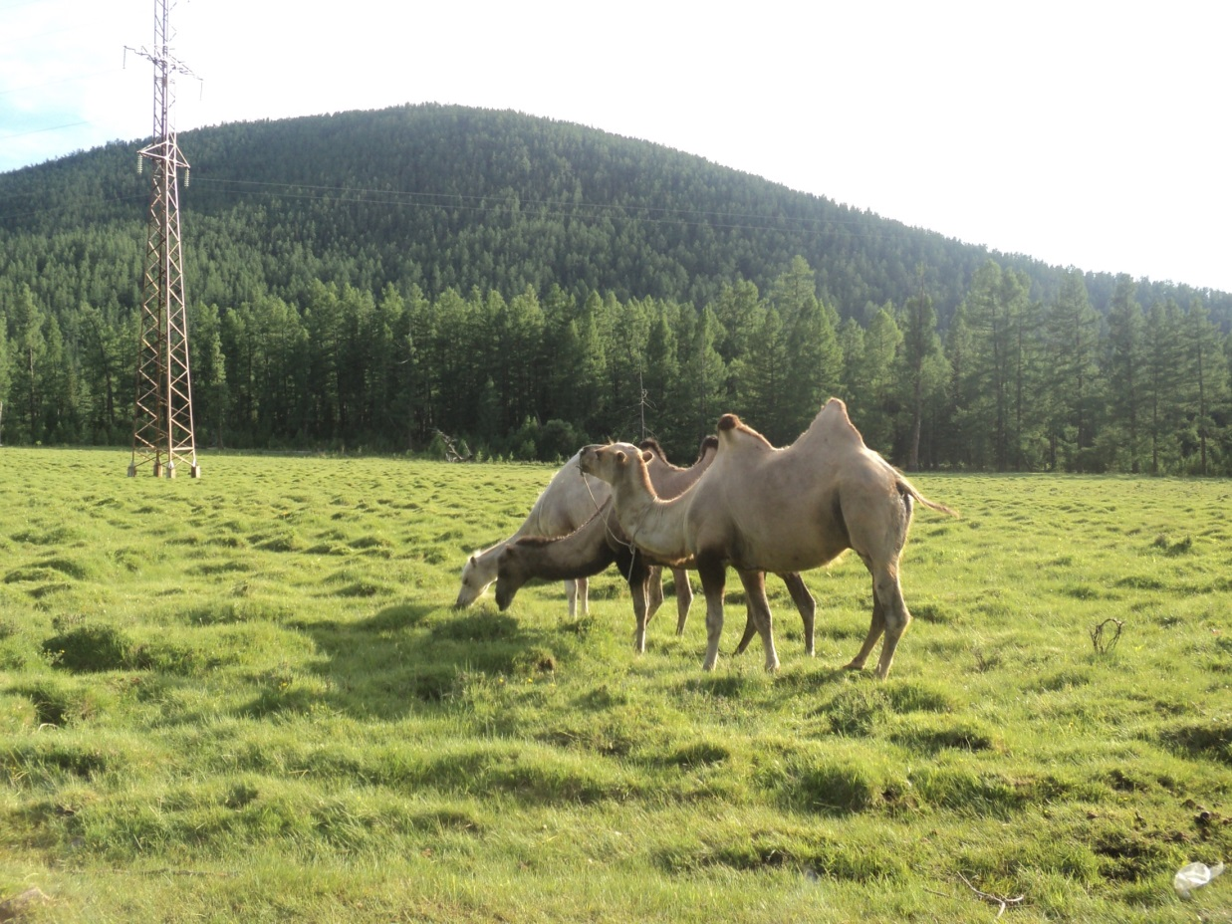
Тевелер

Slide 5
Тевенин ажыы кончуг улуг
Адан тевени ийи харлыындан эгелеп мунар болгаш чуък чудурер кылдыр оредип алыр. Кыс тевени база ажылга ажыглаар кылдыр ооредип аар. Кандыг-даа теве уш хар чедерге, кижиге ажыын коргузер мал кылдыр шуут ажыглай бээр.
Тевени холге кылдыр ажыглаар. Тевени мунуп алгаш, аян-чорук кылып болур, аалдар аразынга мунуп болур. Тевени чонактап алгаш, мунуп болур. Тевени эзертеп алгаш, мунуп болур.
Теве чуък чудуреринге кончуг таарышкан болгаш моге-шыырак амытан. Тевени черге чыттырып алгаш, чуък чудурер.
Тевени шанактап база болур.
Тевени тергелеп база болур.
Тевени тара тарыырынга ажыглап болур. Ийи аът соортур андазынны чангыс теве соортуп шыдаар, кужу кончуг улуг.
Тевени сиген кезеринге база ажыглап болур. Ийи теве сиген кезер бир машинага кончуг тааржыр, чеже-даа гектар черни бир хун кестирип кааптар, черле могар-шылаарын билбес амытан.
Теве-биле хопээн соортурге, мажак безин чок болур.
Тыав чон тевени ховар мал дээр. Тевенин суду хоюг, дугу чымчак болгаш эъди чаагай. Теве – ховулуг чернин малы, даглыг черге эге таарышпас – чуглуп олуп каар.
Теве черле чудап олбес. Тевенин чиир чувези бир янзы – бедик болгаш, Кызыл-хараган, инек-хараган баштарын кээп чиир, шагар-оът чиир , ыяштын бедикте элбин будуктарын чиир. Улуг хар чааптарга, теве оътту казып оъттаар амытан.
Тевенп ыдыктаар, колдуунда буураны ыдыктаар.

Slide 6
Хой Ошку
Ошку – ниити Ады, торуур кыс ошку, азы бир дугаарторуп турар ошку, анайлыг ошку.
Хайдак ошку – оглу олуп калган ошку.
Дузак – ийи харлыг ошку азы хунан ошку, бир дугаар торуп турар ошку, анайлыг дузак.
Кызыр ошку – анайлаваан ошку азы бир чылын торувейн барган ошку.
Анай – ошкунун бир хар чедир оглу, ниити ады, кыс анай, эр анай.
Оскуспеек – чашта иези олуп калган чаш анай.
Ылым чаш – тендинейндир кылаштап турар чаш анай.
Доруккан анай – уш ай четткен, азы сиген чиптер апарган анай.
Часкылак – чазын торуттунген анай.
Сейнек – эр анайны чазап капканы, назыны ийи хар чеикен болур.
Серге – эр анайны чазап кааны, назыны уш хар ашкан болур
Хуна – чазаваан эр анай, урелиг мал, назыны ийи хардан ору. Суткур, эъткир болгаш моге-шыырак уктуг эр анайны хуна кылдыр салып алыр. Бир кодан ошкуге бир хуна чоруур.
Ошкуну назын аайы-биле адаары тускай чурумнуг болур.
Хунан ошку – ийи харлыг.
Донен ошку – ийиден уш хар чедир назылыг.
Алды диштиг ошку – уштен дорт хар чедир ошку.
Чедишкен ошку – дорттен беш хар чедир ошку.
Ошкунун он-чузунун дугунун аайы-биле адаар.
Кара хайдак, ак хайдак, сарыг ошку, донгу рак ошку, калчан сарыг ошку, чалбак-кок ошку.
он ийи чылдын сес дугаарынга кирген мал болур.
Тогду – баштайгы хураганын бир дугаар торуп турар хой, оон назыны ийи харлыг азы хунан хой.
Кызыр хой – торувээн кыс хой азы бир чылын торувээн хой.
Хураган – хойнун чаш толу, бир хар чедир нити ады. Кыс хураган азы эр хураган деп база адаар.
Ылым чаш хураган – чаа торуттунген хураган.
Доруккан хураган – бир айдан уш ай четкен хураган.
Часкылак – чазын торуттунген хураган.
Кускулек – кузун торуттунген хураган.
Дотпе – дорт айдан беш ай чедир хураган.
Шилег – чазап каан хунан, назыны ийи харлыг.
Иртчигеш – чазп каан болур, назыны ийи хардан уш хар чедир.
Ирт – чазап каан болур, уш хардан ору назылыг,чедишкен мал болур.
Кошкаржыгаш – урелиг мал, чазаваан болгаш назыны ийи харлыг.
Кошкар – урелиг мал, чазаваан, бир кодан хойга бир кошкар чоруур.
Каран чудулге турар шагдан бээр хойну ыдыктап чораан болгаш изиг тыныштыг мал дээр. Уруг-дарыг челбирге бээрге, ыдыктыг хойнун изиг тыныжынга тынгырар ёзулал база турган.

Slide 7
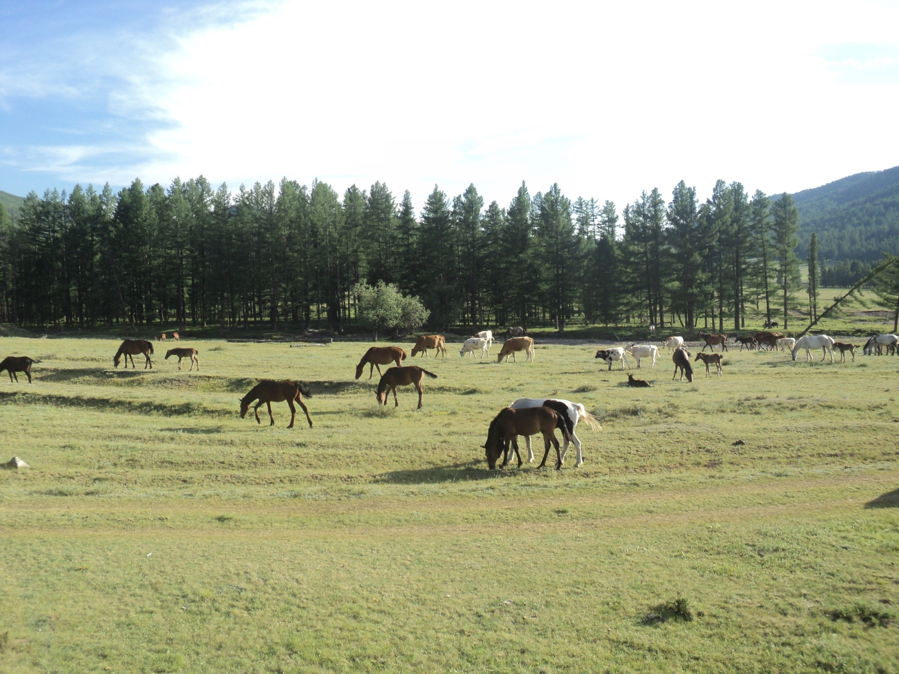

Slide 8
